Slide 1




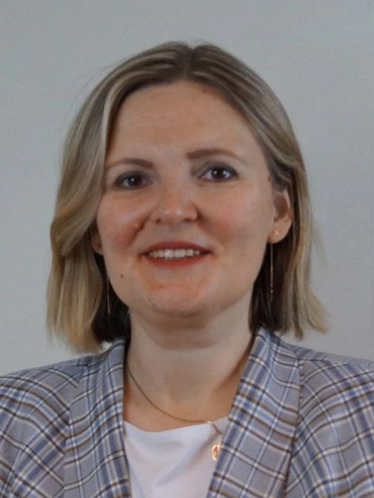
«НАВИГАТОР ПАЦИЕНТОВ ВСП КАК ИНСТРУМЕНТ ЗАЩИТЫ ПРАВ»
Полугодовой тренинг общественных экспертов и пациентов ВСП 2026.1
«ОНЛАЙН-МАРАФОН: ОТВЕТСТВЕННЫЙ ПАЦИЕНТ –
ЭКОСИСТЕМА МОЕГО ЗДОРОВЬЯ»
Валюх Марина Васильевна
Эксперт Горячей линии ВСП,
Вице-президент по работе с регионами ОООИБРС,
президент СПбРООИБРС «Опора-М»
16 мая 2026 года

Slide 2







Горячая линия ВСП и Навигатор пациентов
Цель проектов
Оказание оперативной помощи гражданам
РФ в реализации ими прав на получение бесплатной медицинской помощи
на территории РФ
Тренинг «Онлайн марафон: ответственный пациент – экосистема моего здоровья»
https://forum-vsp.ru/tren-26-1/

Slide 3
Организация и принципы работы Горячей линии ВСП
Консультанты, члены НКО ВСП, проходят постоянную подготовку, получают методическую поддержку
Бесплатные консультации
по будням с 12:00 до 17:00 (московское время)
для всех регионов РФ
Консультанты не обсуждают лечение и не дают оценки правомерности действий медицинских работников
Ответ основан на информации, полученной от гражданина, и предлагает порядок действий гражданину
Консультанты на линии не обсуждают системные вопросы организации медицинской помощи
Тренинг «Онлайн марафон: ответственный пациент – экосистема моего здоровья»
https://forum-vsp.ru/tren-26-1/

Slide 4
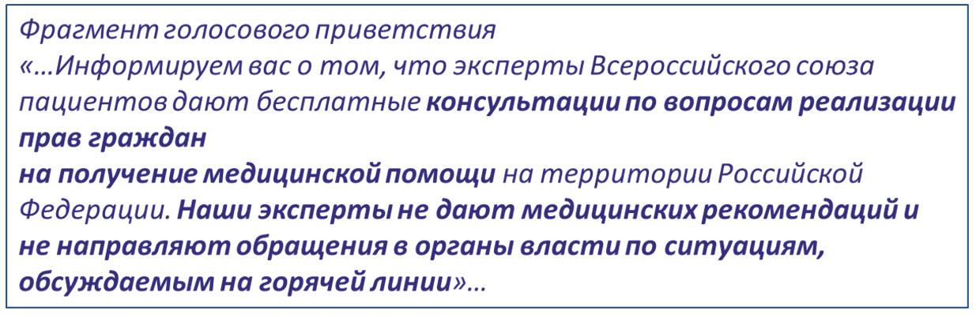

Голосовое приветствие Горячей линии
Фрагмент голосового приветствия:
Тренинг «Онлайн марафон: ответственный пациент – экосистема моего здоровья»
https://forum-vsp.ru/tren-26-1/

Slide 5
Задачи Горячей линии
Информирование граждан об их порядке действий для оперативного получения бесплатной медицинской помощи в случае, если они считают, что их права нарушены
Информирование граждан об отсутствии признаков нарушения права на основе предоставленной абонентом информации
Информирование пациентов, страдающих инвалидизирующими заболеваниями, о возможности получения адресной помощи в региональных пациентских организациях
Тренинг «Онлайн марафон: ответственный пациент – экосистема моего здоровья»
https://forum-vsp.ru/tren-26-1/

Slide 6


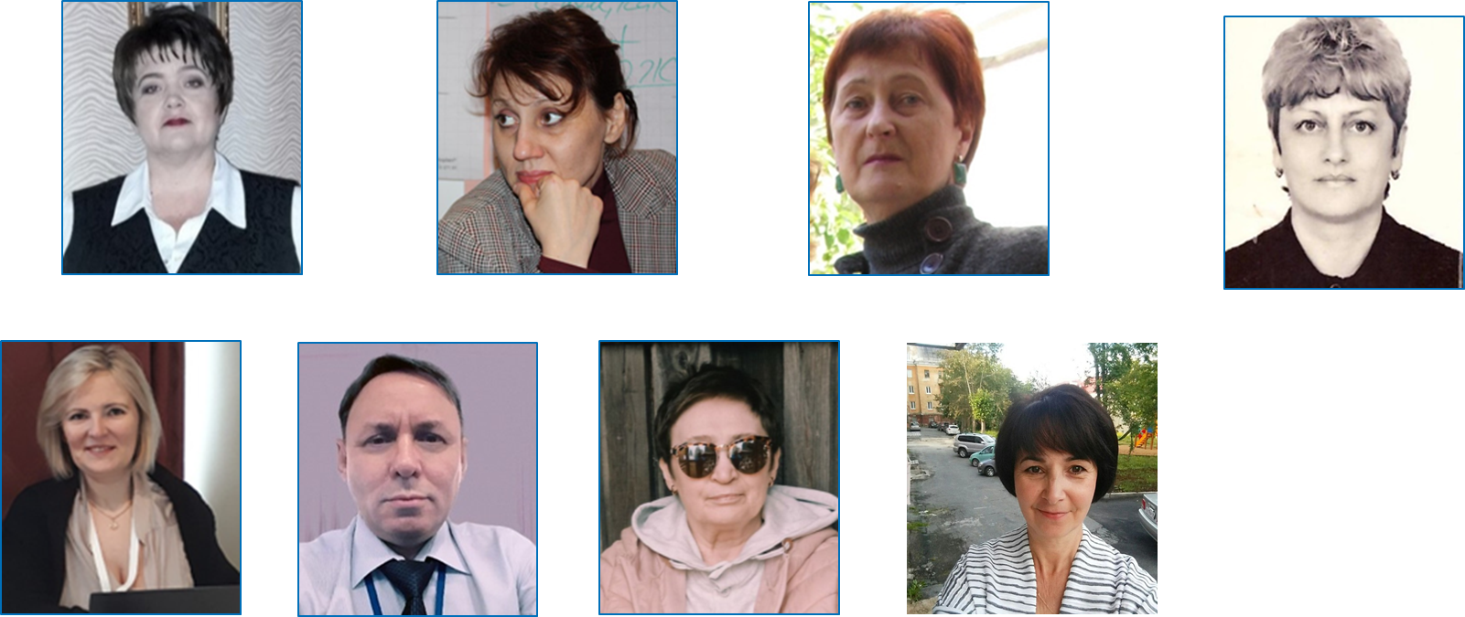
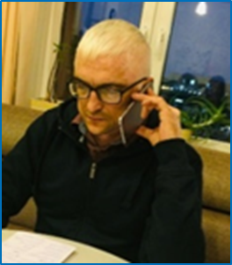
Горячая линия ВСП
https://hotline-vsp.ru/
Эксперты: 2018-2026
Тренинг «Онлайн марафон: ответственный пациент – экосистема моего здоровья»
https://forum-vsp.ru/tren-26-1/

Slide 7


Перечень типовых проблем
Выработка алгоритма работы с проблемой, описание нюансов
Ноябрь 2024-ноябрь 2025 215.8 тыс. визитов
Тренинг «Онлайн марафон: ответственный пациент – экосистема моего здоровья»
https://forum-vsp.ru/tren-26-1/

Slide 8
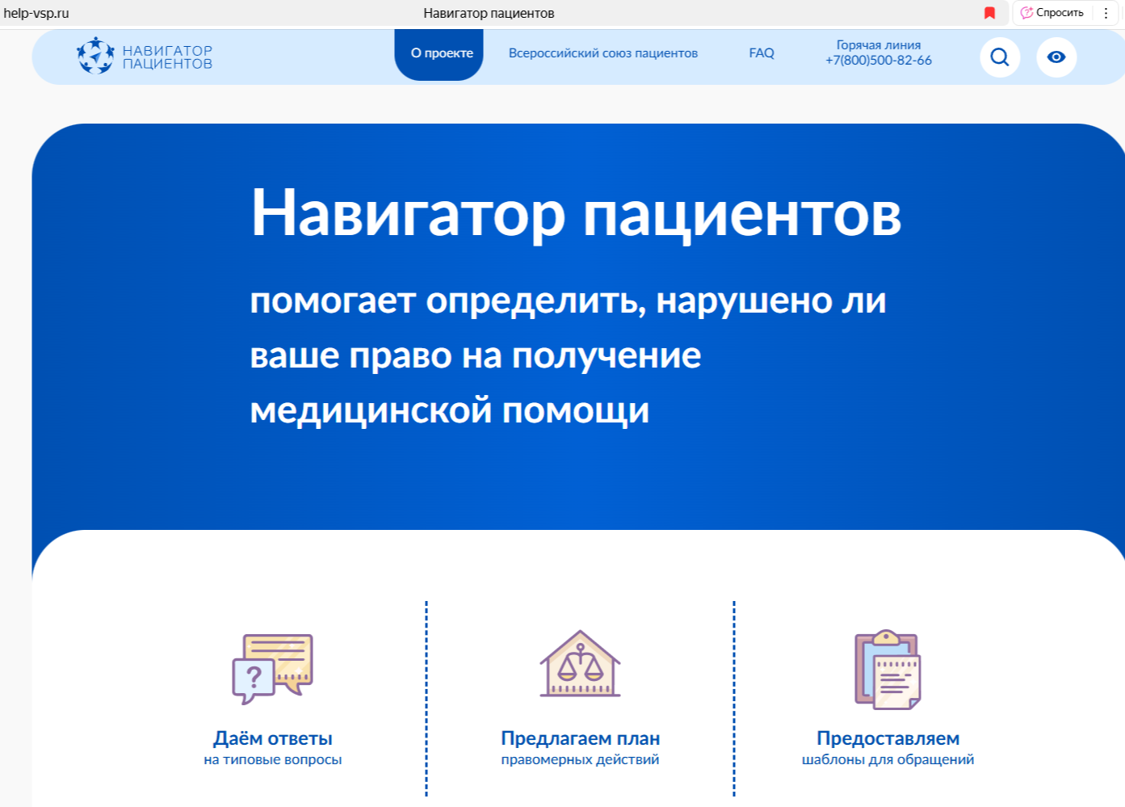
Навигатор пациента ВСП – HELP-VSP
Тренинг «Онлайн марафон: ответственный пациент – экосистема моего здоровья»
https://forum-vsp.ru/tren-26-1/

Slide 9
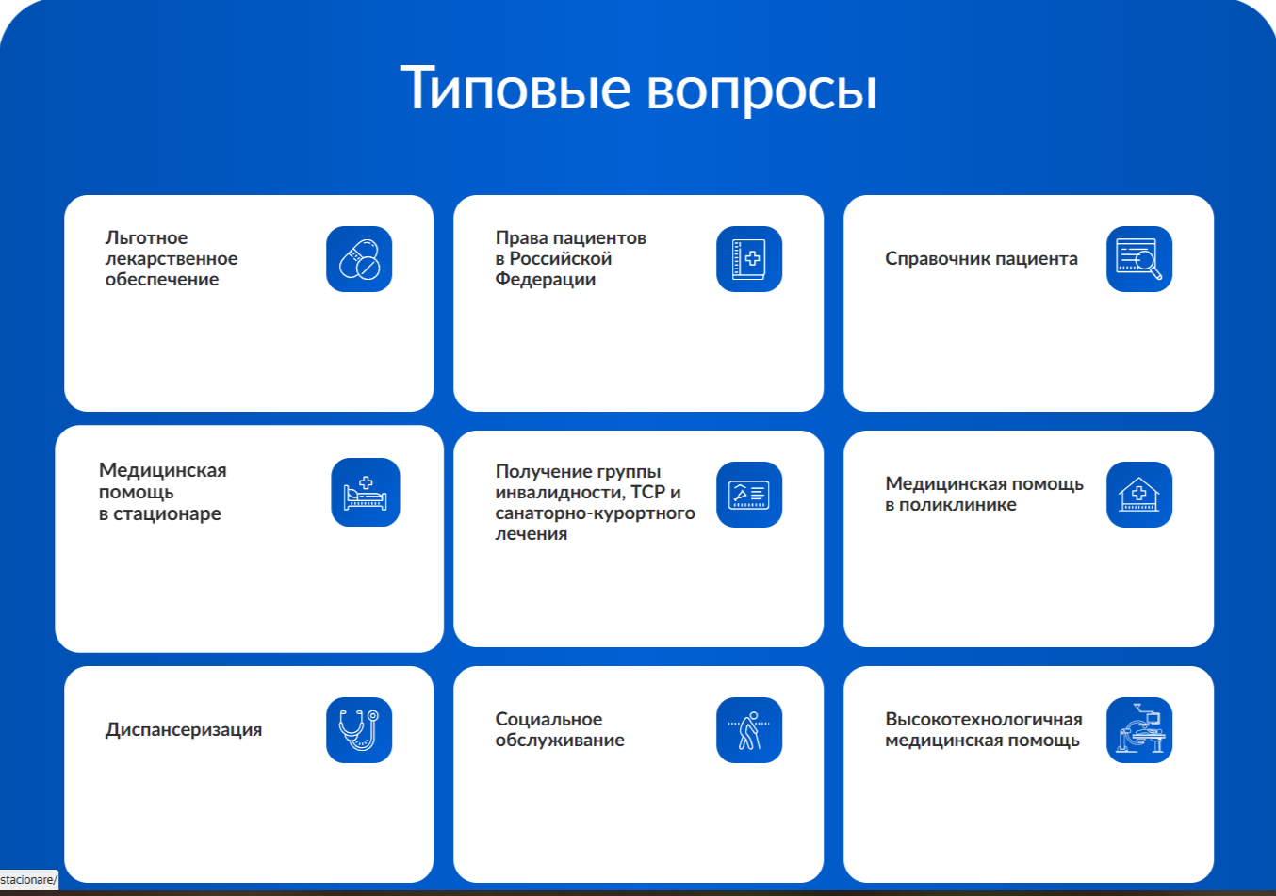
Навигатор пациента ВСП – HELP-VSP
Тренинг «Онлайн марафон: ответственный пациент – экосистема моего здоровья»
https://forum-vsp.ru/tren-26-1/

Slide 10
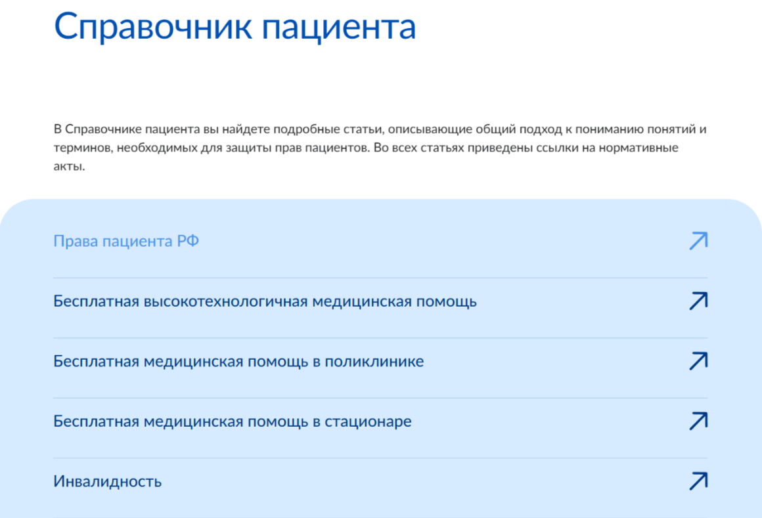
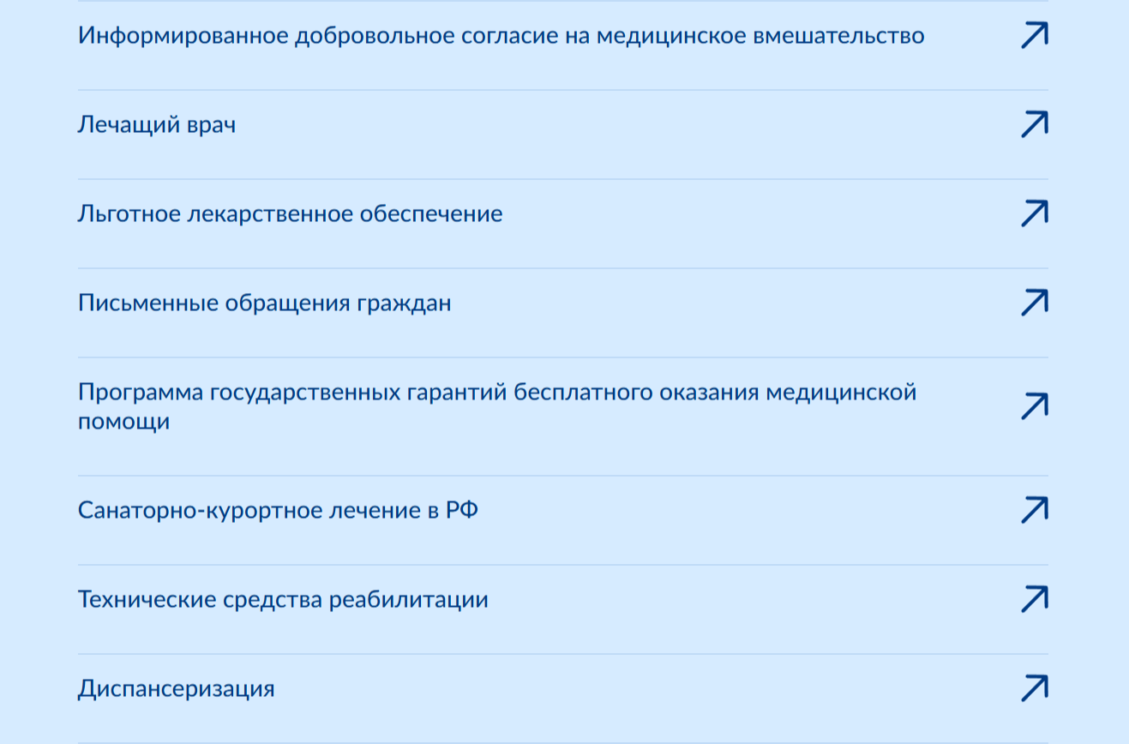
Навигатор пациента ВСП – HELP-VSP
Тренинг «Онлайн марафон: ответственный пациент – экосистема моего здоровья»
https://forum-vsp.ru/tren-26-1/

Slide 11
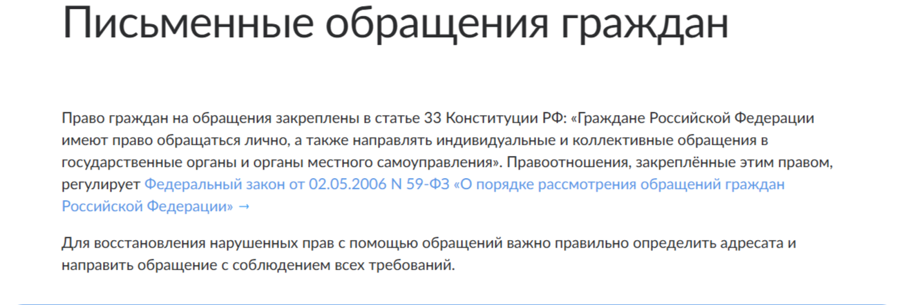
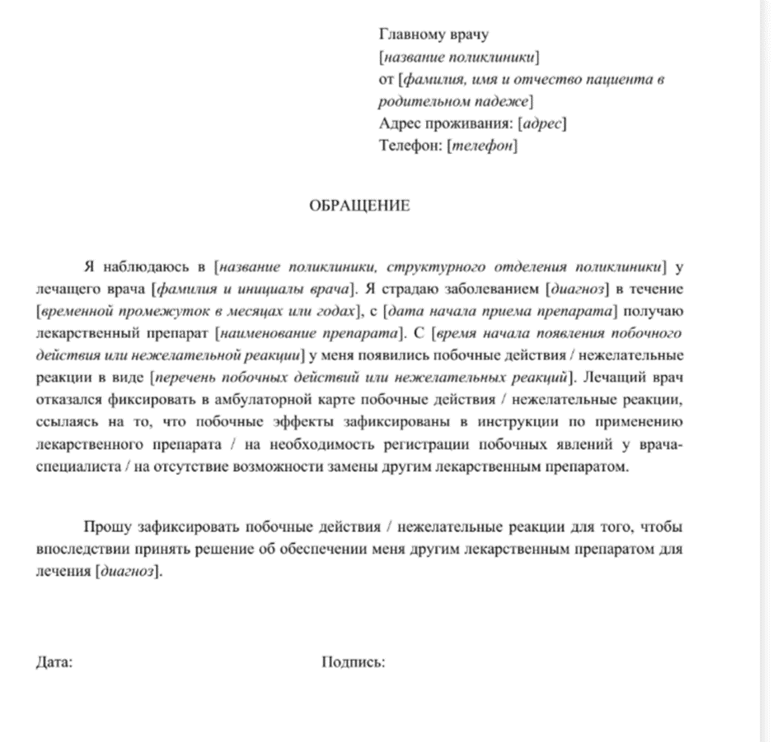
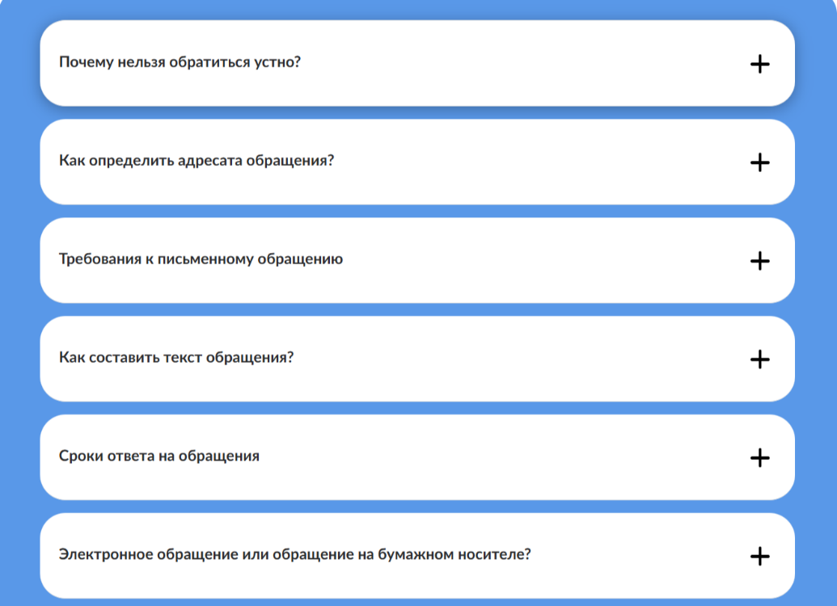
Навигатор пациента ВСП – HELP-VSP
Шаблон обращения
Тренинг «Онлайн марафон: ответственный пациент – экосистема моего здоровья»
https://forum-vsp.ru/tren-26-1/

Slide 12
Примеры кейсов
Как получить инвалидность. С чего начать?
Невозможно записаться на МРТ.
Невозможно записаться к узкому специалисту.
Не устраивает качество оказания медицинской помощи (КМП)
Отказ в прикреплении к поликлинике по месту пребывания.
Пациент ждет госпитализацию уже 3 месяца. Что делать?
В стационаре предлагают купить лекарства за свой счет.
Тренинг «Онлайн марафон: ответственный пациент – экосистема моего здоровья»
https://forum-vsp.ru/tren-26-1/

Slide 13


Поводы обращения в страховую компанию
В каких случаях обращаются в страховую компанию
Пациент не может записаться на прием к врачу
Не устраивает качество оказанной медицинской помощи
Требуют оплату медицинской помощи, входящей в программу ОМС
Отказывают в оказании медицинской помощи в рамках ОМС
Проконсультирует по возникающим вопросам в системе ОМС и окажет сопровождение на всех этапах оказания медицинской помощи
Проведет экспертизу качества оказанной медицинской помощи с привлечением квалифицированных врачей-экспертов
Окажет содействие в разрешении спорной ситуации при взаимодействии с медицинскими организациями
Как поможет страховая компания
Защитит интересы клиентов в случае возникновения претензий на организацию оказания медицинской помощи в рамках программы ОМС

Slide 14
Способы обращения в страховую компанию
В устной форме
Единая бесплатная горячая линия страховой компании
Много-канальный телефон регионального офиса
Телефон прямой связи со страховыми представителями, размещенный в поликлиниках
Письменные обращения
Онлайн-форма на официальном сайте СМК
Письменное заявление в офисе компании
Письменное заявление, направленное через Почту России
Личный визит
Пункты выдачи полисов ОМС
Приём граждан в головных офисах СМК
Электронные сервисы
Личный кабинет на сайте страховой компании
Чат-боты и онлайн-консультанты на сайтах СМК
Мобильное приложение СМК

Slide 15
СПАСИБО ЗА ВНИМАНИЕ!
Валюх Марина
Контакты:
+7(965)753-00-63
mvalyukh@mail.ru
Полугодовой тренинг общественных экспертов и пациентов ВСП 2026.1
«ОНЛАЙН-МАРАФОН: ОТВЕТСТВЕННЫЙ ПАЦИЕНТ – ЭКОСИСТЕМА МОЕГО ЗДОРОВЬЯ»
https://forum-vsp.ru/tren-26-1/

